Slide 1
特教資源中心
4月份特教工作會議
112.4.26 中午12:30

Slide 2
01
巡迴輔導

Slide 3
月會時間及輔導紀錄
月份 | 月會 | 輔導紀錄 | 出勤簽名單/總表 （繳交給光琦組長）
4 | 4/26(三) | 5/10 | 5/5
5 | - | 6/9 | 6/7
6 | 6/28(三) | 6/30 | 6/30

Slide 4
相關經費支應情形
經費項目 | 支應情形
111年9-12月巡迴輔導交通費 | 已動支，近期撥款
112年1-6月巡迴輔導交通費 | 已提供市府預估數
112年度特教輔導團減授 | 已送經費申請
112年1-6月學前巡迴教學輔導費及導師費差額 | 待市府來函後送申請
111學年度薪傳教師減授 | 已動支9-12月，近期撥款

Slide 5
巡迴輔導提醒事項
項目 | 期程 | 協助事項
輔導紀錄 | - | 請務須準時、完整。 同一時間中有2人以上排課，填寫時不宜將上端的輔導內容同步儲存，基於個人資料維護原則，需另外補充個別輔導內容。 提醒學校上通報網如實填寫到校出勤狀況。(簽到表亦同) 輔導紀錄、通報網課表登錄及檢附簽名正本文件若未相符將影響核對作業，請務必相符。 出勤總表標示備註欄內容包含：「採線上教學」（請以實體教學為主）、「出勤但因故未授課」、「採紙本紀錄」、「支援心評」。 不分類巡迴模式、通報網未能派案之個案請務必保留輔導紀錄。

Slide 6
巡迴輔導提醒事項2
項目 | 期程 | 協助事項
差勤管理 | - | 若參加研習、參訪、全市性公務會議等公假，請提早請示校長，請示完成後請上差勤系統完成請假程序。若為公假停課請記得於差勤系統上傳相關證明，另通報網不需排課、不需簽名、不寫輔導記錄、當日亦無交通費補助。 臨時事、病假，通知服務學校/家長後，亦請及時上差勤系統完成請假程序。 請假前請先與服務學校/家長協調課務安排並達成共識。 請依照課表安排時間準時上下課，並依實際上下課時間請服務學校、家長簽章。 差勤系統請假請預設好幾位代理人，建議先以同間辦公室內同仁為優先。

Slide 7
巡迴輔導-情緒行為專業支援服務
本市情障及自閉症巡迴班服務模式已轉型，相關說明如下：
不限於自閉症，擴大到所有具情緒行為問題的特殊生皆適用。
原自閉症巡迴個案仍繼續服務。
有設置資源班之公立中小學，新增核定第二類安置為「不分類巡迴」、「自閉症巡迴」、「情障巡迴」之學生，以支援服務模式為優先（合作諮詢為主，原則先不直接學生授課）。
巡迴教師服務學生過程中如發現學校輔導及特教量能已超出負荷，學生經學校輔導仍有困難者，可鼓勵學校向資源中心提出申請。
計畫及相關表件如連結：https://kse.kl.edu.tw/docs/202

Slide 8
心評研習時間
項目 | 時間 | 對象
社會適應表現檢核表第二版測驗工具研習 | 第一梯次：5/10 下午1:30-4:10 第二梯次：5/31 下午1:30-4:10 | 本市各級心評人員
魏氏兒童智力量表第五版分析研習 (第二梯次調訓) | 8/28(一) 上午9:00-下午4:00 | 尚未參加111/7/4調訓之心評人員。 111年取得魏五證書之心評人員。
學障鑑定社群成果發表個案報告 | 6/21 下午1:30-4:10(暫) | 本市高級中等以下學校教師

Slide 9
學前特教5月份活動與研習
輔導團入園訪視：5月8日上午忠孝附幼、下午-成長非營利。
行為觀察工作坊：5/15下午概念與理論、5/31上午中正附幼。
國教署研習-正向支持實務工作坊-4/28下午、5/26下午。
國教署研習-轉銜服務與輔導-5/24下午。
專業督導暨個案研討：5月22日下午13:30。

Slide 10
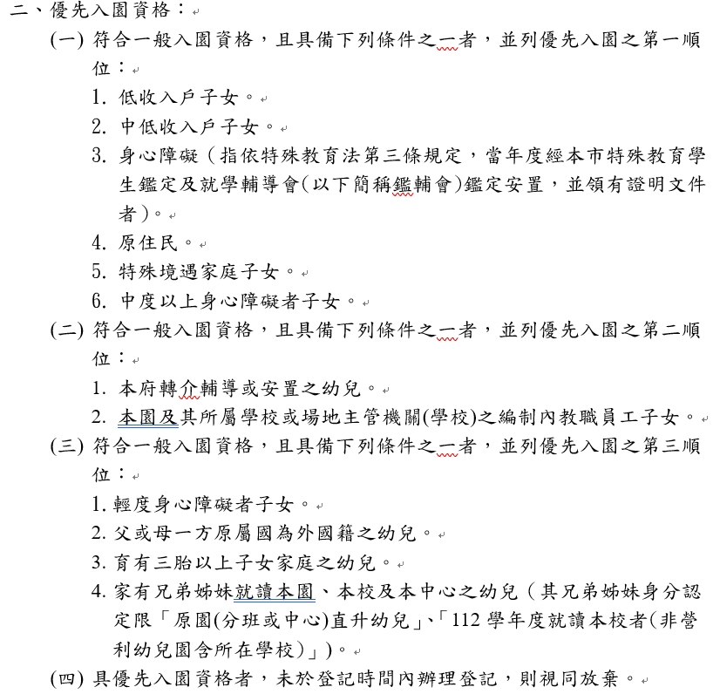
幼兒園新生登記5/6-5/7中午

Slide 11
督導會議時間
情支督導：3/31、4/28、5/26、6/30 ，皆為上午時間。
視巡督導：3/15、4/12、5/17、6/7，皆為上午時間。
聽巡督導：2/15-助聽輔具研習；3/21、4/11-聽巡專業知能研習；5/9、6/6-督導會議。

Slide 12
其他提醒
若巡迴教師發現所巡輔學生有被校／園老師不當管教、體罰、性平狀況，請務必儘速告知中心行政人員，並另案記於輔導紀錄後呈核。
若巡迴教師有支援心評或支援評估，請務必完成報告後儘速交給學校並說明評估結果。

Slide 13
02
專業團隊

Slide 14
專業團隊
1.112年度(111學年度第2學期)聯合評估場次：
(1) 4月26日 (三) (4/19報名截止)
(2) 5月17日（三）
(3) 6月07日 (三）
對象：本市市立高中、公私立國民中小學及公私立幼兒園之在學
學生，且以低收入戶、中低收入戶、父母或監護人為中度
以上身心障礙、特殊境遇家庭者優先。
報名時請提供相關證明文件。
欲申請的學校，請老師提供觀察紀錄及相關評量。

Slide 15
2.單項評估場次:
3.112年度第1梯次（111學年度第3次）鑑定安置會議 特教資源中心專團
臨時支援時數 相關期程:
(1)申請表及派案單繳交截止日:4/14
目前尚未繳交學校: 隆聖附幼 、成長非營利幼兒園
(2)課程表及簽到表、領據繳交日期:6/26(一)前

Slide 16
助理員
03

Slide 17
助理員
112年度第2期特教學生助理人員申請:112/5/12日止。(內容請詳閱特教科公文)
2. 112年度第2期特教學生助理人員申請說明會:112/4/27(四) 下午13:00~15:00
地點:：Goole Meet視訊會議（https://meet.google.com /zqt-qmii-hfm)
3. 4-5月份助理員訪視學校:
4月份: 4/14(五)中山國小(已完成訪視) 4/26(三)八斗附幼 4/27(四) 瑪陵國小
5月份: 5/11(四)隆聖國小 5/16(二)碇內附幼5/18(四)暖暖附幼
5/19(五)長樂國小、深澳附幼 5/23(二)信義國小

